Slide 1
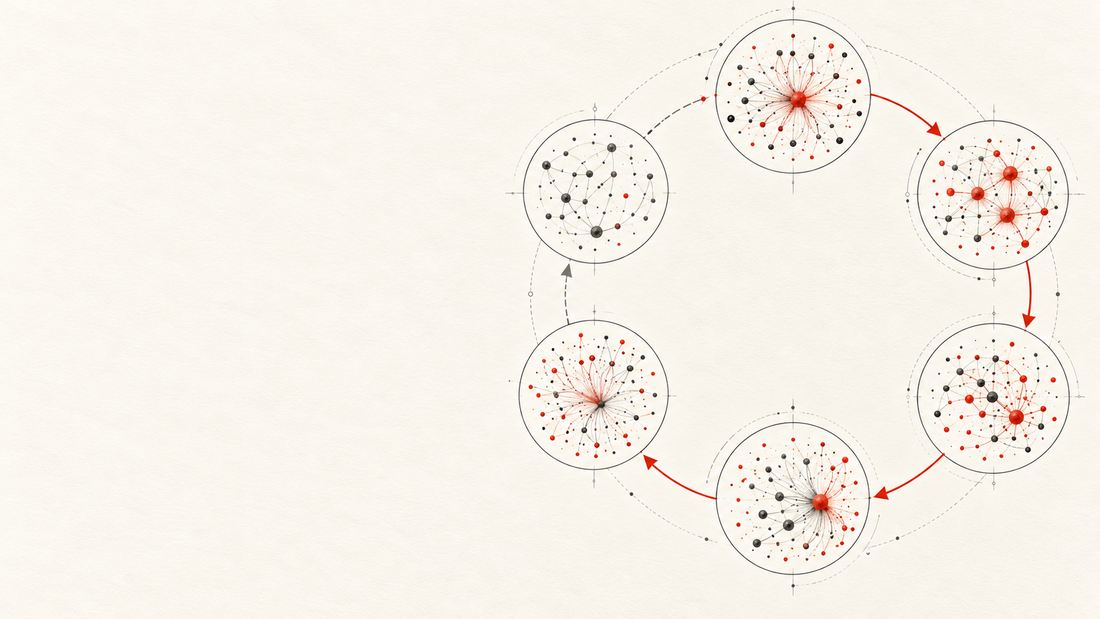
工作记忆 · 机制进展
序列信息如何
被压缩，再逐步展开？
从神经数据线索，到一个可检验的 E/I 解压缩原型
研究背景 · 机制假说 · 当前证据
面向无项目背景听众 · 约 12–15 分钟
01 / 10
Notes:
开场：我们关心的不只是能否记住一个序列，而是序列如何以较紧凑的表示被保持，以及需要时如何逐项恢复。今天会把文献观察、机制解释和仓库已经验证的模型结果分开。封面网络图是概念插画，不代表真实神经解剖或数据。

Slide 2
研究动机
压缩用更少资源保存信息，也要承担精度代价
工作记忆容量有限时，结构化编码可能改变“存得多”与“记得准”的平衡。
逐项存储
分组 / 压缩（Chunking）
x1
x2
x3
x4
x5
x6
组 1
组 2
组 3
项目各自占用表示空间
更省资源；细节或项目区分可能受损
要问的不是“压不压缩”，而是：何时省下的资源值得精度与干扰代价？
工作记忆压缩与解压缩 · 机制进展
02 / 10
Notes:
用项目块说明一个一般性权衡：若每项单独表示，资源成本可能更高；若相关项目合并编码，容量或有效精度可能改善，但回忆精度与项目独立性可能下降。这一页借用了视觉工作记忆的二进制编码/分组理论作概念类比，不是本项目序列任务的数据，也不表示本项目已经证明压缩最优。
参考来源：
Nassar MR, Helmers JC, Frank MJ (2018). Chunking as a rational strategy for lossy data compression in visual working memory. Psychological Review. https://pmc.ncbi.nlm.nih.gov/articles/PMC6026019/

Slide 3
任务定义
把长序列写成规则，再按顺序读出位置
原型从已给定的 L / D / S 开始；它不负责发现压缩规则。
六位置环（Z₆）
0
例：L = 0 · D = +1 · S = 2
R₁ = L
R₂ = L + D
5
1
R₃ = L + D + D·S
R₄ = L + 2D + D·S (mod 6)
4
2
逐项输出： 0 → 1 → 3 → 4
3
工作记忆压缩与解压缩 · 机制进展
03 / 10
Notes:
先讲清楚原型任务，而非把它误说成完整压缩模型。L 是起点，D 是方向（+1 或 −1），S 是步长（1 或 2）；位置运算在六位置环上取模。图中例子产生 0、1、3、4。目标由 evaluator 生成，模型收到的是 L/D/S 电流输入，并在四个事件中依次 readout。

Slide 4
已有线索
前期范式与神经数据提出了机制问题
背景研究提供研究起点；完整的编码—保持—恢复动力学仍待解释。
行为范式
神经群体活动
呈现
延迟
报告
序列压缩范式与行为报告
前额叶群体表征线索（示意网络，非数据图）
图示为概念说明；本页不呈现原始神经数据。
工作记忆压缩与解压缩 · 机制进展
04 / 10
Notes:
据项目申请书所述，团队前期建立了非人灵长类序列压缩范式，并观察到前额叶皮层的压缩编码。这里用流程框和抽象活动条表示问题结构，不是从数据绘制的任务截图或神经元轨迹。我们接下来追问：压缩表示如何保持，如何在需要时被恢复？
参考来源：
项目申请书：谢洋，《工作记忆压缩与解压缩的神经动力学模拟与计算机制解析》（用户提供的来源清单）。

Slide 5
神经表征线索
部分共享与部分分离可以同时存在
不同层次的“重叠”要分开说明：序列内的位置区分，与跨序列长度的同 rank 复用。
同一序列内
不同序列长度间
不同 rank 保持区分
同一 rank 可复用
Rank 1
Rank 2
Rank 3
Rank 1
Rank 2
Rank 3
主表征分开；少量细胞跨 rank 重叠 / 移调
同一 rank 跨长度共享调谐，保留可泛化结构
位置表征多为分离；部分神经元可重叠并改变调谐。
部分神经元与空间调谐跨长度共享，支持泛化。
观察到混合表征几何，并不等于已找到让它产生的具体回路。
工作记忆压缩与解压缩 · 机制进展
05 / 10
Notes:
近期猕猴序列工作记忆研究在不同定义下报告了资源共享与分离并存：在一项长度可变的任务中，同一 rank 跨长度可见共享神经元/调谐；同一序列不同项目则可通过不相交或移调资源降低干扰。另一项研究分析了共享 sensory subspace 与 rank-selective working-memory subspaces。请避免把跨延迟—响应期 overlap 与跨 rank/长度的 overlap 当成同一种测量。这里的点阵是对论文结果的概念摘要，不是本项目数据。
参考来源：
Chen et al. (2024). Flexible control of sequence working memory in the macaque frontal cortex. Neuron. https://pubmed.ncbi.nlm.nih.gov/39178858/
Flexible Use of Limited Resources for Sequence Working Memory in Macaque Prefrontal Cortex (2025). Nature Communications. https://www.nature.com/articles/s41467-025-65380-0

Slide 6
候选机制
两种机制对“共享如何兼顾区分”给出不同答案
当前目标是比较预测，不是预先认定哪一种机制胜出。
A 专属群体 · 固定子空间
B 重叠群体 · 动态路由
群体 1
群体 2
群体 3
区分清楚、干扰较少
但随序列复杂度增加资源成本
复用部分神经元
但需要选择性通路来降低干扰
可区分问题：路由受扰时，错误是否集中在特定阶段或子空间？
工作记忆压缩与解压缩 · 机制进展
06 / 10
Notes:
A 是机制对照：让不同项目主要使用不同神经资源，可能更易分离，但资源需求会增加。B 是重叠资源加通路控制的候选机制：复用可能节省资源，但选择性不足会增加干扰。两者都是需要比较的解释。文献给出了序列表征几何线索，但没有证明去抑制回路是重叠神经元动态路由的原因；该因果链仍是待测假说。
参考来源：
Chen et al. (2024). https://pubmed.ncbi.nlm.nih.gov/39178858/
Flexible Use of Limited Resources for Sequence Working Memory in Macaque Prefrontal Cortex (2025). https://www.nature.com/articles/s41467-025-65380-0

Slide 7
机制假说
去抑制可作为“何时放行”的候选门控回路
控制信号许可通路通过；位置内容沿固定连接传播。
M_D / M_S + 阶段时钟
内容通路
目标通路
E_source
E_target
I_release
I_gate
I_gate 抑制 E_path
I_release ⊣ I_gate ⊣ E_path
这是可检验的通路门控假说，不是已证实的重叠神经元路由机制。
工作记忆压缩与解压缩 · 机制进展
07 / 10
Notes:
解释两个抑制环节：I_gate 常态活跃时抑制目标 E 通路；当 M_D/M_S 与阶段时钟驱动 I_release，release 抑制 gate，于是内容源的 E→E 固定投射可以传递。D/S 不直接写入目标位置单元。这里画的是仓库 Handcrafted E/I v1 的候选机制结构；综述支持去抑制作为 pathway gating 的一种可能 motif，但不证明这个机制已经在本项目所说的 overlap 神经元中被因果验证。
参考来源：
Wang X-J, Yang G R (2018). A disinhibitory circuit motif and flexible information routing in the brain. Current Opinion in Neurobiology. https://pmc.ncbi.nlm.nih.gov/articles/PMC6599531/

Slide 8
当前工程证据
固定 E/I 原型已完成四阶段顺序解压缩
行为验收只说明：给定 L/D/S 后，这个固定网络可以逐项展开当前简化任务。
R₁
R₂
R₃
R₄
24 / 24
24 / 24
24 / 24
24 / 24
16 / 16
自动化测试通过
39 项实验
936 个 trial 复算 PASS
连接固定 · 不训练
含门控与分支继承检查
它没有从位置序列中学出 L / D / S，也没有拟合真实神经数据。
结果支持简化任务中的机制可行性。
工作记忆压缩与解压缩 · 机制进展
08 / 10
Notes:
报告中的无噪声 baseline 为 24/24 条四位置完整序列正确，R1–R4 的 stage accuracy 分别为 1.0。自动化测试为 16/16；39 个实验、936 个 trial 从归档轨迹重新计算并通过验证。干预细节和有限时窗保持结果另在报告中。结论必须收窄：这是已给定 L/D/S 的固定网络解压缩结果，不是 primitive 学习、压缩编码或真实生理数据拟合。
参考来源：
Repository: handcrafted_ei/artifacts/v1/REPORT.md
Repository: handcrafted_ei/artifacts/v1/verification.json

Slide 9
证据边界
模型通过任务，不等于真实大脑采用了这条机制
把目前能支持的结论，与还需要数据和实验回答的问题分开。
当前已支持
尚未证明
下一步可检验
原型可行性
生物机制
区分性证据
给定 L/D/S
固定 E/I 网络
四阶段顺序读出
24/24 无噪声基准
未证明 overlap 细胞
由该去抑制回路
因果路由到特定子空间
未证明大脑压缩最优
量化 overlap / 子空间
比较专属与共享模型
阶段特异干预
测精度、成本与干扰
压缩收益是否超过精度损失与干扰，需要在真实任务条件下比较。
工作记忆压缩与解压缩 · 机制进展
09 / 10
Notes:
这里将结论和假说分栏：模型证明在其任务定义下存在一个可行计算实现，不证明大脑采用相同线路。论文中的序列资源几何提示泛化与正交性之间可能存在平衡；Nassar 等人的工作讨论了视觉工作记忆中的容量—精度成本，但这些研究都不是本项目模型的直接验证。未来的比较应先定义测量量，再依据行为与神经数据估计，而不能预先指定数值结果。
参考来源：
Nassar et al. (2018). https://pmc.ncbi.nlm.nih.gov/articles/PMC6026019/
Flexible Use of Limited Resources for Sequence Working Memory in Macaque Prefrontal Cortex (2025). https://www.nature.com/articles/s41467-025-65380-0

Slide 10
后续路线
从表征测量走向可区分机制的干预
每一步都要产出能区分候选解释的结果。
1
2
3
4
定义并量化
比较模型
因果干预
评估权衡
overlap
子空间分离
行为精度 / 干扰
专属群体
共享群体 + 路由
同一任务与指标
门控 / 分支 lesion
等剂量随机对照
阶段特异预测
精度与容量
干扰与泛化
何时值得压缩？
待做
待做
待做
研究目标
关键判别：改变路由，是否按预测造成特定阶段 / 子空间错误？
工作记忆压缩与解压缩 · 机制进展
10 / 10
Notes:
结束时强调这是研究计划。首先固定 overlap 与 subspace 的操作定义，并估计它们和精度/干扰的关系；然后用同一任务比较专属资源与重叠路由模型；再以阶段特异操控和等剂量随机 lesion 对照作区分；最后才谈压缩在何种条件下有资源收益。若要让模型开始发现 L/D/S 或拟合生理数据，需要另立任务规格与验收标准，不能把这些新目标悄悄并入当前 v1。
参考来源：
Repository: architecture.md
Repository: todo.md

